Slide 1
Partie 2 Langage comptable 1
L1 Gestion
Institut Montpellier Management

Slide 2
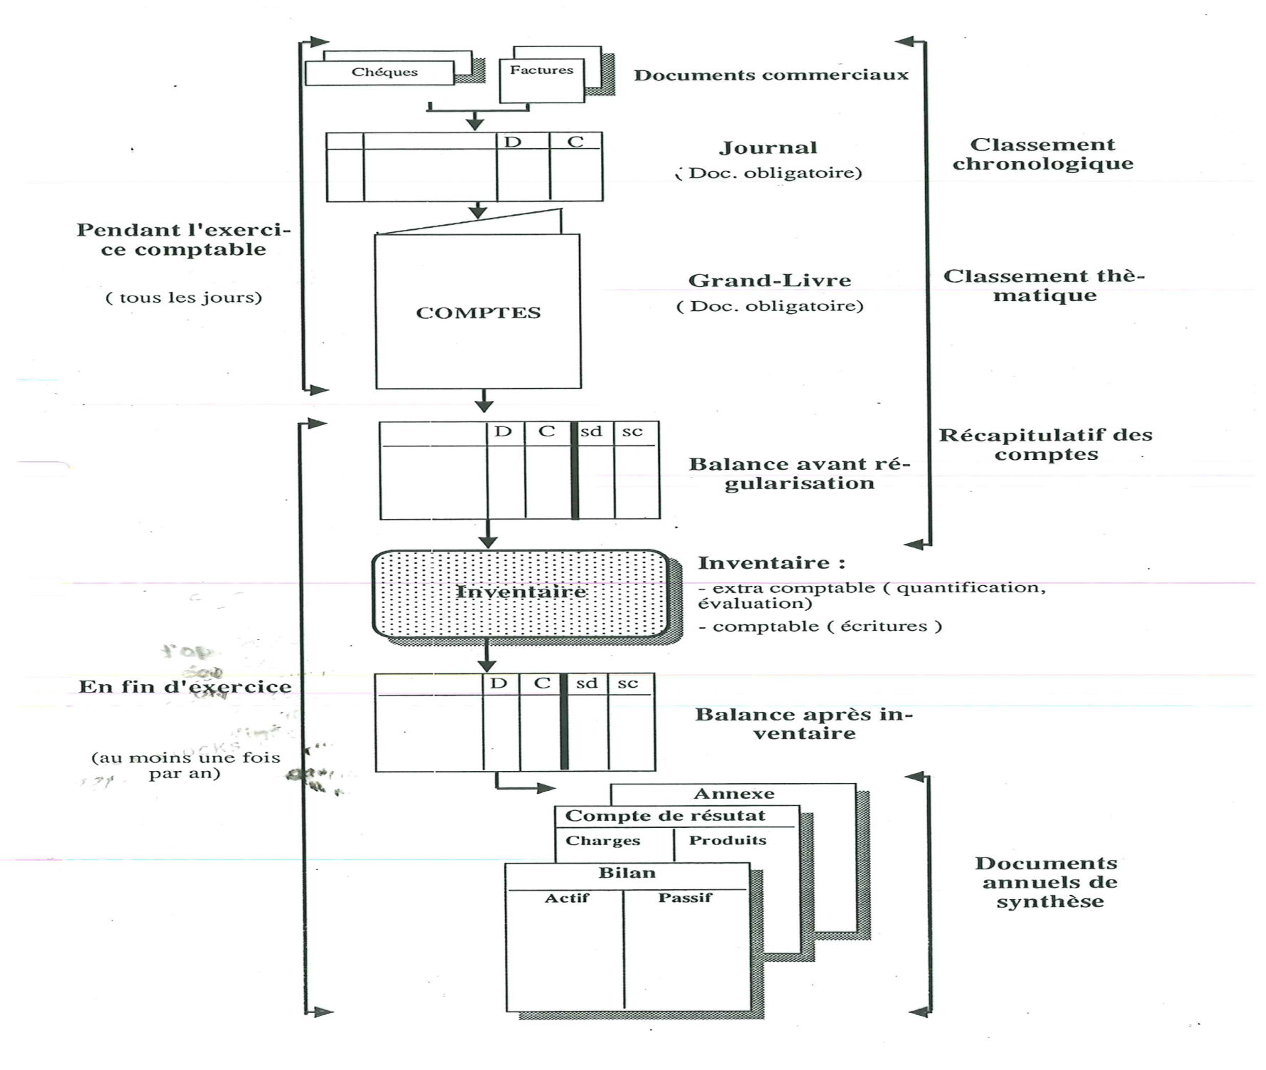
Processus comptable

Slide 3
III Processus comptable - Généralités
(a) la normalisation
« Tout enregistrement comptable précise l’origine, le contenu et l’imputation de chaque données, ainsi que les références de la pièces justificatives qui l’appuie » (Décret 83-1020 du 29 nov. 1983)
=> Origine = Date de l’opération
=> imputation = intitulé du compte + numéro de compte
=> contenu = montants
=> pièces justificatives = libellés
 |  | 30/04/N |  | Débit | Crédit
601 22 |  | Achat de matières premières |  | 3.000
 | 512 |  | Banque |  | 3.000
Achat comptant de MP (facture n° A001)

Slide 4
III Processus comptable - Généralités
(a) la normalisation
L’écriture au journal
(Forme recommandée)
Date du fait générateur : date de mouvement du patrimoine
= facturation ou mouvement de fonds.
 |  | 30/04/N |  | Débit | Crédit
601 22 |  | Achat de matières premières |  | 3.000
 | 512 |  | Banque |  | 3.000
Achat comptant de MP (facture n° A001)
Comptes (et numéros) : Plus petite unité pour le classement et l’enregistrement comptable :
(6.. : Compte de charges
60. : Achat
601 : Achat de matière première
601 22 : Achat de matière première : du tissu
Double flux (ou obligation)
- Crédit : Flux sortant (ou ressource à l’origine de l’opération)
- Débit : flux entrant ; (emploi généré par l’opération)
Principe de la partie double (∑débit = ∑crédit)
Les écritures sont passées dans l’ordre chronologique

Slide 5
III Processus comptable - Généralités
(b) Faits générateurs
Fait générateur (date)
Pièces de l’extérieur : facture fournisseurs, chèque reçu, relevé de compte
Pièces crées par l’entreprise: facture envoyée, chèque envoyé, chèque de banque, relevé de compte
Pièces internes à l’entreprise: inventaire, tableau d’amortissement, relevé de caisse
=> La comptabilité fait office de preuve entre commerçants, et vis-à-vis du fisc
=> La preuve doit être conservée 10 ans.
 |  | 30/04/N |  | Débit | Crédit
601 22 |  | Achat de matières premières |  | 3.000
 | 512 |  | Banque |  | 3.000
Achat comptant de MP (facture n° A001)

Slide 6
III Processus comptable - Généralités
(c) Principe de la partie double
Principe de la partie double : Débit vs crédit
La notion de flux (1)
Entreprise
Ressources
Emploi
Ressource : Quelle est la « ressource » à l’origine de l’opération ? (par exemple un règlement) ➔ Crédit
Emploi : Quel emploi résulte de l’utilisation de cette ressource ? ➔ Débit
Exemple : Ecriture pour le versement des salaires à nos employé :
-> Ressources (à l’origine de l’opération) : argent versés Crédit 512 Banque
-> Emploi (à quoi sert la ressource) : travail de nos salariés Débit : 64 salaires

Slide 7
III Processus comptable - Généralités
(c) Principe de la partie double
Principe de la partie double : Débit vs crédit
La notion de flux (2)
Entreprise
Ressources
Flux sortant
Emploi
Flux entrant
Flux sortant : Qu’est ce qui sort de l’entreprise ? ➔ Crédit
Flux entrant : Qu’est ce qui entre dans l’entreprise ➔ Débit
Exemple : Ecriture pour le versement des salaires à nos employé :
-> Flux sortant : argent versés Crédit 512 Banque
-> Flux entrant : travail de nos salariés Débit : 64 salaires
On peut réfléchir en terme de trésorerie. La trésorerie entre-t-elle (Débit) ou sort-elle (crédit) ? Et donc, on inscrit l’autre élément en face !

Slide 8
III Processus comptable - Généralités
(c) Principe de la partie double
Exemple flux (1)
Histoire : J’achète des casquettes et je les revends sur mon site web.
Achat de casquette, paiement comptant : 3.000 €
Entreprise
Ressources
Trésorerie
Flux sortant
Emploi
Marchandises
Flux entrant
 |  | 30/04/N |  | Débit | Crédit
6xx |  | Achat de marchandise |  | 3.000
 | 512 |  | Banque |  | 3.000
Achat comptant de casquettes

Slide 9
III Processus comptable - Généralités
(c) Principe de la partie double
Exemple flux (1)
Histoire : J’achète des casquettes et je les revends sur mon site web.
Achat de casquette, paiement 60 jours : 3.000 €
Entreprise
Marchandise
Dette fournisseurs
(flux sortant décalé)
 |  | 30/04/N |  | Débit | Crédit
6xx |  | Achat de marchandise |  | 3.000
 | 401 |  | Fournisseurs |  | 3.000
Achat à 60 jours de casquettes
Rq. La dette fournisseur = flux juridique sortant
Nous donnons au fournisseur une « obligation contractuelle » de paiement à terme.

Slide 10
III Processus comptable - Généralités
(c) Principe de la partie double
Exemple flux (2)
Histoire : J’achète des casquettes et je les revends sur mon site web.
- Revente de casquette, paiement comptant : 4.000 €
Entreprise
Ressources
Marchandises
Flux sortant
Emploi
Trésorerie
Flux entrant
 |  | 30/04/N |  | Débit | Crédit
512 |  | Banque |  | 4.000
 | 7xx |  | Vente de Marchandise |  | 4.000
Vente comptant des casquettes

Slide 11
III Processus comptable Généralités (c) le principe de la partie double
Exemple flux (2)
Histoire : J’achète des casquettes et je les revends sur mon site web.
Revente de casquette, paiement à 60 jours : 4.000 €
Entreprise
Créances clients
Marchandise
 |  | 30/04/N |  | Débit | Crédit
411 |  | Clients |  | 4.000
 | 7xx |  | Marchandise |  | 4.000
Vente des casquettes, paiement à 60 jours

Slide 12
III Processus comptable - Généralités
(c) Principe de la partie double (exercice)
MOMA junior conseil regroupe des étudiants de l’université qui réalisent de prestations de service (ex. comptabilité, analyse de rentabilité, étude de marché etc…) pour des entreprises extérieures. Au cours de l’année N, MOMA Junior conseil réalise les opérations suivantes :
01/09/N, achat de fournitures de matériel de bureau (stylo, carnets, ect…) avec le logo MOMA, paiement comptant, facture FNT101. Valeur 500 €.
Vente d’une étude de concurrence pour un entrepreneur qui voudrait installer un bar sur le bassin jacques cœur (étude (n°34) livrée le 12/09, payé par chèque n° 672 à cette même date ; coût 1 000 euros).
Vente d’une étude de la viabilité financière d’une strat up du numérique. Etude n° 35 livrée le 14/09. coût 5 000 €. Paiement 20% comptant en espèce et 80 % par chèque sous 60 jours.
Versement d’une prime de 1250 euros en liquide aux étudiants de la Junior (bulletin salaire n°FNT102) le 21/09/N
Schématisez les opérations suivantes et passez les écritures (sans numéro de compte)

Slide 13
III Processus comptable - Généralités
(c) Principe de la partie double (corrigé)
Le 01/09/N, achat de matériel de bureau (stylo, carnets, ect…) avec le logo MOMA, paiement comptant, facture FNT101. Valeur 500 €.
Entreprise
Emploi
Flux entrant
Ressources
flux sortant

Slide 14
III Processus comptable - Généralités
(c) Principe de la partie double (corrigé)
2) Etude de concurrence pour un entrepreneur qui voudrait installer un bar sur le bassin jacques cœur (étude (n°34) livrée le 12/09, payé par chèque 672 à cette même date ; coût 1 000 euros).
Entreprise
Ressources
Flux sortant
Emploi
Flux entrant

Slide 15
III Processus comptable - Généralités
(c) Principe de la partie double (corrigé)
3) Etude de la viabilité financière d’une strat up du numérique. Etude n° 35 livrée le 14/09. coût 5 000 €. Paiement 20% comptant en espèce et 80 % par chèque sous 60 jours.
Entreprise

Slide 16
III Processus comptable - Généralités
(c) Principe de la partie double (corrigé)
4) Versement d’une prime de 1250 euros en liquide aux étudiants de la Junior (le 31/09/N facture FNT 102).
Entreprise
Ressources
Flux sortant
Emploi
Flux entrant

Slide 17
III Processus comptable - Généralités
(c) Principe de la partie double
Comptes de classe 1 : Capitaux
=> Fonds versés sur le long terme (actionnaires, banque, subventions etc…)
Comptes de classe 2 : Immobilisation
=> Eléments acquis par l’entreprise sur le long terme
Comptes de classe 3 : Stocks et en cours
=> Semestre 3
Comptes de classe 4 : tiers
=> Dettes et créances
Comptes de classe 5 : financiers
=> Mouvement relatif à la trésorerie (compte en banque, caisse etc…)
Comptes de classe 6 : charges
=> Appauvrissement (achat, personnel, impôt, perte de valeur…)
Comptes de classe 7 : produits
=> Enrichissement (chiffre d’affaires, ventes …)
Comptes de classe 8 : Comptes spéciaux
=> Jamais utilisés

Slide 18
III Processus comptable - Généralité Note à l’examen
Evaluation lors du partiel (si l’écriture vaut 1 point)
Oubli de la date : - 1
 |  | 30/04/N |  | Débit | Crédit
601 22 |  | Achat de matières premières (tissu) |  | 3.000
 | 512 |  | Banque |  | 3.000
Achat comptant de MP (facture n° A001)
Mauvais compte : - 1
Oubli du libellé : - 1
Erreur débit/crédit : - 1
Erreur montant : - 1

Slide 19
III Processus comptable - Généralité Note à l’examen
Wooclap

